Slide 1

DESCUBRAMOS EL CORAZÓN DE DIOS
UNIDAD II

Slide 2


LA FORMACIÓN DE DISCÍPULOS LLENOS DEL ESPÍRITU

Slide 3
EL MATERIAL PRINCIPAL DE CUALQUIER IGLESIA: LAS PERSONAS
DISCÍPULOS LLENOS DEL ESPÍRITU
PARTICIPAN CON EL PUEBLO DE DIOS
TIENEN UNA RELACIÓN CON JESÚS
APRENDEN LAS ESCRITURAS
EXPERIMENTAN LA PLENITUD DEL ESPÍRITU SANTO

Slide 4
OBJETIVO PRINCIPAL
Creyentes TRANSFORMADOS en SEGUIDORES DE CRISTO plenamente desarrollados QUE PUEDAN PRODUCIR OTROS CREYENTES

Slide 5
SANA DOCTRINA Y DISCIPULADO
Nuestra habilidad de desarrollar discípulos investidos de Poder depende de nuestra habilidad para discipular
Sino, no podremos crear un ambiente para que la generación futura experimente el Poder y la Presencia de Dios de una manera que también enseñe la sana doctrina (2 Ti 1:13; 4:1-5, Tito 1)
Necesitamos discípulos que experimenten el Poder del Espíritu

Slide 6
ESPEREN

Slide 7
El propósito de Jesús no era que comenzaran la Gran Comisión sin que tuvieran el poder para cumplir el mandato
» Ustedes deben hablar en Jerusalén de todo esto que han visto. Ahora quédense en la ciudad, porque muy pronto les enviaré a quien mi Padre prometió. No se vayan a ningún otro lado, hasta que reciban el poder que Dios les enviará.» Lc 24:48-49

Slide 8
LA INVESTIDURA DEL ESPÍRITU SANTO DEBE SER NUESTRO PRINCIPAL PENSAMIENTO, ESPERANZA, Y ANHELO, NO NUESTRO ÚLTIMO RECURSO

Slide 9
DISCÍPULOS TRANSFORMADOS

Slide 10









5 CLASES DE PERSONAS EN NUESTRA IGLESIA

Slide 11

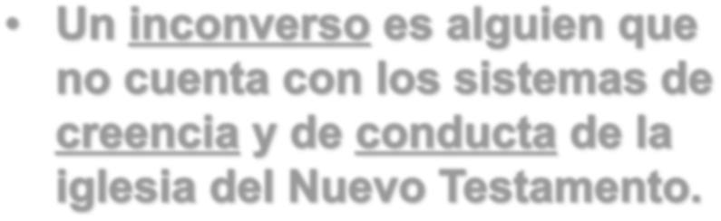















Slide 12












Slide 13
Siervos / líderes – Personas que han crecido en la dirección, en los caminos, y el tiempo del Señor y comparten su conocimiento de Cristo con otros, de manera que ellos también pueden aprender la dirección, los caminos, y el tiempo de Dios. Participan en diversos aspectos de la vida de la Iglesia (limpiar el templo, ayuda en el altar, dar la bienvenida a las personas, ayudan el Pastor, enseñan la Biblia etc.)

Slide 14
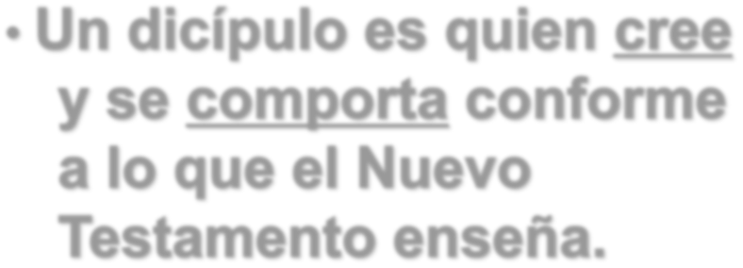











Slide 15



















Slide 16

EVALUACIÓN

Slide 17
Los Planes identifican las Metas y la Dirección
La voluntad de Dios es que su iglesia sea saludable y cumpla su misión
Si la meta de su congregación es una transformación que la convierta en una iglesia investida de poder, debemos preguntarnos;
¿Qué está experimentando nuestra Iglesia? o
¿Qué debemos cambiar?

Slide 18

Pasos para la Transformación

Slide 19
1.Evaluación rigurosa y sincera
¿Somos una iglesia saludables?
¿Está dando resultado lo que estamos haciendo?
Considerar que lo que ha sucedido en los últimos tres años y reconocer es un (probable) indicador de lo que sucederá en los próximos tres.
Si no estamos experimentando el poder del Espíritu, debemos buscar con fervor nuestra propia renovación como también la de la iglesia.

Slide 20
2. Preguntarnos ¿Por qué existe nuestra iglesia?
¿Cuál es nuestra misión?
¿Qué estamos haciendo para cumplir con la Gran Comisión y el Gran Mandamiento?

Slide 21

3. Evaluar nuestra dirección
¿A dónde vamos?
¿Cuál es la Visión?
¿Cómo mostramos nuestros Valores a los que no conocen a Cristo?
¿Cuál es nuestro Plan para el futuro?
¿Qué resultados hemos visto hasta ahora, y nos guían éstos en la dirección correcta?
¿Qué estrategias tenemos para llegar adonde queremos?

Slide 22

4. ¿Somos los líderes correctos para este tiempo y este lugar?
¿Tenemos una llamado divino para esta iglesia?
¿Es la Iglesia nuestro público, o es Dios nuestro público ?
¿A quién estamos tratando de complacer, a las personas o a Dios?

Slide 23

5. Estamos dispuestos a buscar ayuda

Slide 24
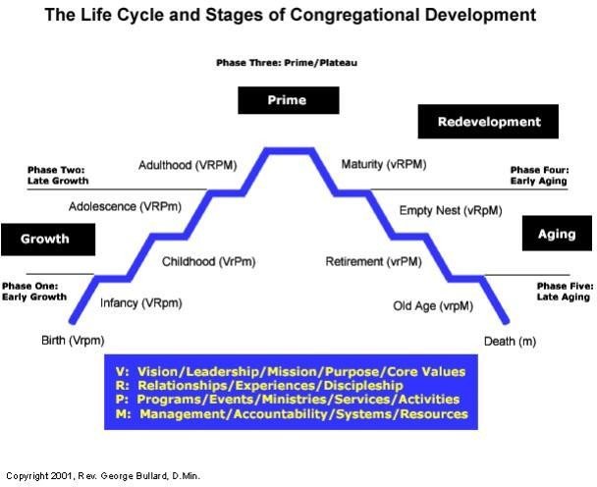
Las Etapas de Vida de la Iglesia
Fase Tres: Altiplano
Fase Dos: Crecimiento Tardía
Fase Cuatro: envejecimiento temprano
RPM
VRPM
VRP
RM
Fase Uno: Crecimiento Inicial
Fase Cinco: Envejecimiento Tardía
VP
PM
VR
M
V
Nacimiento
Muerte
V: Visión R: Relación
P: Programas
M: Manejo (administración)

Slide 25



























LAS FUNCIONES NO SON UNA OPCIÓN MÚLTIPLE

Slide 26

MISIÓN
CAPÍTULO 8

Slide 27
¿Qué Es Una “Misión”?
La “Misión” es el objetivo de Dios para la iglesia del Nuevo Testamento.
La Misión de la Iglesia es la misma para todas las iglesias.
La Gran Comisión establece el propósito de la Iglesia universal.
La Iglesia es “Un Pueblo de Misión”.
27

Slide 28


















La Iglesia de Hechos 2
28

Slide 29


VISIÓN
CAPÍTULO 9
VISIÓN

Slide 30
¿Qué es una “Visión”?
Cada iglesia local necesita una “visión”
única.
Una visión es nuestra comprensión actual de la Preferencia futura de Dios para una Persona, Grupo, o Iglesia.
Una visión es cómo toda iglesia local cumplirá la misión universal de la iglesia.
30

Slide 31



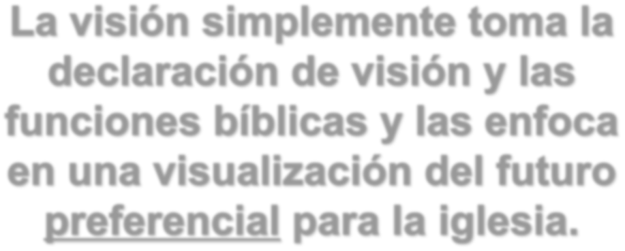




La Iglesia de Hechos 2
31

Slide 32
¿Qué es una “Visión”?
Y cada iglesia necesita una visión
única, que es como el ADN.
32

Slide 33
Comprende quienes somos y aquello para lo que estamos exclusivamente diseñados
Responde las preguntas: ¿A Dónde vamos? y ¿Por Qué hacemos esto?
Ayuda a las personas a enfocarse en un destino, y a impulsarlas a avanzar a pesar de la circunstancia
La visión puede ser cambiante de acuerdo a las necesidades de la Iglesia o la comunidad

Slide 34
La Misión es universal (la misma para todas las iglesias locales)
Mateo 28:19
Nuestra Visión es cómo cada iglesia puede implementar esa Misión

Slide 35

EL JUEGO DE AMANDA

Slide 36
PREYECCIÓN DE LA VISIÓN
ENFOCAR LA VISIÓN MÁS ALLÁ DE LA IGLESIA, EN SU COMUNIDAD
No es solamente sus propios “buenos pensamientos” para las personas sino la visión de Dios para su Iglesia y su comunidad
La verdadera visión es la visión de Dios para nuestra Iglesia, nuestro vecindario y nuestra ciudad. Dios pone ésto en nuestro corazón cuando nos ejercitamos para escuchar .

Slide 37
PREGÚNTESE ASÍ MISMO AHORA MISMO QUÉ DIRÍA A SUS “AMANDAS” (Las persona en su Iglesia y con las que se encuentra cada día; la madre soltera en la tienda, la persona que lo atiende en la cafetería, el hombre sin hogar en la esquina de la calle, etc.)
¿CUÁL ES LA VISIÓN DE DIOS PARA ESTAS PERSONAS?
NO SE DESANIME; NO ES ALGO QUE SE BUSCA, ES ALGO QUE DESCUBRIMOS EN NUESTRO ESPÍRITU

Slide 38


Está en el corazón de Dios
Él pone la visión en nuestro espíritu a través de su Espíritu Santo y espera que lo captemos y obremos conforme a ella

Slide 39
PERSONAS: ¿OBSTÁCULOS O RECURSOS?
Como hay una manera única de desarrollar o dirigir una Iglesia
Las iglesias NO tienen que ser iguales en el área, o tener la misma visión.
Si Dios ha levantado al líder y las personas se mantienen Unidas una Iglesia puede tener un gran impacto

Slide 40




ESCOGIDO DE DIOS
CONGREGACIÓN
TRABAJAN JUNTOS
UNA META COMÚN
IGLESIA PRÓSPERA
FUNDAMENTO= VISIÓN COMPARTIDA E INSPIRADA POR EL ESPÍRITU SANTO

Slide 41
Para llevar adelante una visión enfrentaremos muchos desafíos
Las personas del grupo pueden ser los mayores obstáculos para esa Visión: Muchas personas no siempre compartirán su visión para la Iglesia
Si nuestra visión es una visión vieja y anticuada entonces ya no es la visión de la comprensión presente del futuro que Dios prefiere

Slide 42

DESARROLLO DE UNA VISIÓN INSPIRADA

Slide 43


UN PROGRAMA NO ES UNA VISIÓN
UNA VISIÓN NO ES UN LEMA
UNA VISIÓN CAPTA EL SUEÑO DE DIOS PARA LA IGLESIA

Slide 44
Al redactar una buena visión se debe;
Incluir la Misión universal de la Iglesia y,
Las 5 Funciones que Dios entregó a la Iglesia del primer siglo

Slide 45

UNA VISIÓN INTEGRAL PARA SU IGLESIA DEBE HABLAR DEL AMOR A DIOS Y A LAS DEMÁS PERSONAS, QUE SE DEBE MANIFESTAR EN LAS 5 FUNCIONES
servir
servir
ir

Slide 46

VALORES ESENCIALES
CAPÍTULO 10

Slide 47



VISIÓN
CÓMO CADA IGLESIA PUEDE IMPLEMENTAR LA MISIÓN
VALORES ESENCIALES
SON LOS QUE NOS DISTINGUEN COMO PERSONA O COMO IGLESIA
MISIÓN
ES UNIVERSAL (MT 28:19)

Slide 48
¿Qué son Los Valores Fundamentales de una iglesia?
“Los valores fundamentales son primordiales a todo lo que hace la organización.
Ellos son los que definen el ministerio y tienen relación directa con el carácter distintivo de un ministerio. Ellos son los que distinguen un ministerio de otro, y explican por qué algunas personas son atraídas a su iglesia mientras que otras se alejan”.
48

Slide 49
¿Qué son Los Valores Fundamentales de una iglesia?
Los “Valores Fundamentales” establecen las prioridades de cómo las iglesias ministran a las personas.
Los “Valores Fundamentales” son la identidad de su iglesia.
Los “Valores Fundamentales” le muestran a la iglesia el camino a seguir para cumplir su Misión y Visión.
49

Slide 50














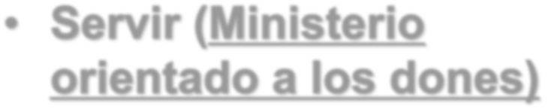

















LOS VALORES SE CONSTRUYEN INTEGRADAMENTE CON LA VISIÓN Y MISIÓN OFRECIENDO A LA IGLESIA Y LA COMUNIDAD EL DESARROLLO INTEGRAL DE LAS 5 FUNCIONES BÍBLICAS.
1
1

Slide 51

Si los valores no apoyan la visión o no se practican, esa visión fracasará. Si no hay valores firmes, no se cumplirá la visión porque no se ha aprendido una lección muy importante: Como obramos determina a donde vamos

Slide 52
“Podes enseñar lo que sabemos, pero solamente reproduciremos lo que somos”

Slide 53
DESCUBRA SUS VALORES ESENCIALES

Slide 54
COMPONENTES BÁSICOS PARA DESCUBRIR LOS VALORES ESENCIALES DE SU IGLESIA
Escoger cuatro a cinco valores o principios que su iglesia acepte
Cite los principales seis u ocho mayores fortalezas de su iglesia
Pregúntese; Qué comportamientos hacen evidente que éstas son fortalezas

Slide 55
ESCRIBA SUS VALORES

Slide 56
Si quiere que estos valores ayuden a su iglesia a establecerse sobre una base, es necesario que los escriba y haga todo lo posible para que otros los entiendan

Slide 57
Cuando más conciencia tienen los líderes de estos valores y los adopten activamente, el sacerdocio de creyentes asimilarán la identidad de una iglesia que ellos sentirán como propia

Slide 58
Una iglesia sin valores esenciales será manejada por las necesidades más demandantes y tratará de suplir las necesidades de todas las personas

Slide 59
Sus valores esenciales dictarán cómo invertirá su tiempo, sus recursos y su dinero. Recuerde que su visión para la iglesia será tan fuerte como los valores que la sustentan

Slide 60
El comportamiento de la Iglesia bebe armonizar con la visión que usted proyecta, o el resultado será un desastre. Si los efectos del carácter de una persona socavan su Ministerio, esto es evidencia de que no han madurado espiritualmente. Los valores que revelan los comportamientos de su iglesia ilustran su potencial

Slide 61
Los valores le muestran el camino al cumplimiento de su visión; pero si no establece valores esenciales claros sufrirá las consecuencias durante el resto de su proceso

Slide 62
Los Valores NO son ministerios, programas, tradiciones y prácticas
Es importante que evaluemos periódicamente lo que le da valor a un modelo de Ministerio
Qué forma el ADN de la Iglesia y evaluar si todavía lo es
Los valores nos enfoca en la razón de lo que hacemos (el por qué, cuál necesidad), no cómo lo hacemos
Las tradiciones muchas veces ahogan nuestros valores, ya que las mismas no permiten que la Iglesia responda de manera efectiva a las necesidades cambiantes.
Una iglesia saludable vivirá los verdaderos valores y hará las modificaciones necesarias para armonizar los valores en su Ministerio en vez de acomodar los valores a sus prácticas.

Slide 63

Valores esenciales vs Preferencia personal

Slide 64

A veces lo que nos apasiona no es lo que las personas ven
Lo que parece un valor esencial en realidad puede ser algo completamente diferente; una preferencia personal o una convicción
Las convicciones personales pueden desviar la visión de una Iglesia y llevarla por una dirección poco saludable

Slide 65


Cuando las preferencias y las convicciones personales reemplazan los valores esenciales, el esfuerzo de un líder con frecuencia cambiará para complacer a las personas, y sucumbirá ante lo que no es saludable porque dejará que cristianos inmaduros dicten rumbo que debe seguir el liderazgo de la Iglesia

Slide 66

No importa cuán serio sea la oposición de las personas y el empeño que pongan en sabotear su visión, a veces no es la visión sino el costo de concretarla. Muchas veces el cambio de ritmo es lo que asusta a las personas o causa división

Slide 67

El equilibrio entre la espiritualidad y la estrategia
Todo el proceso Hechos 2 tiene su base en entender que Dios tiene un plan y que el Espíritu Santo quiere revelárnoslo.
Hemos establecido que nuestra misión es universal, comenzamos a desarrollar una visión en torno a las personas, e identificamos los valores esenciales y los comportamientos que reflejan esos valores. Ahora es tiempo de juntar todo esto en un plan estratégico que lo ayudará a avanzar de su condición presente (sus valores) a dónde
quiere llegar (su visión).
24

Slide 68
El equilibrio entre la espiritualidad y la estrategia
Una visión sin un plan para ejecutarla no es más que un sueño.
El plan se centra en las personas.
Una visión toma la misión y los sistemas bíblicos de la iglesia y los organiza para alcanzar el futuro que se prefiere, comunicando hacia dónde se dirige la iglesia.
El modelo Hechos 2 no limita a las iglesias; sino que se centra en ayudarlas para que oigan de Dios mediante la provisión de un modelo que las ayudará
a enunciar su plan.
25

Slide 69
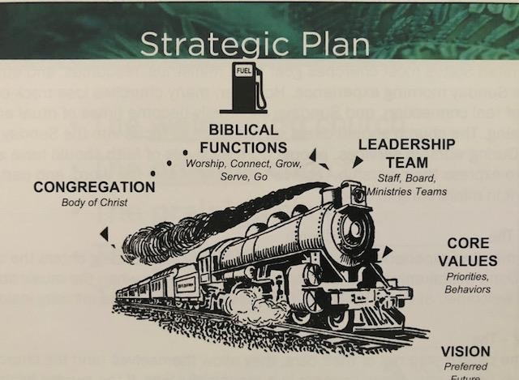
PLAN ESTRATEGICO
FUNCIONES
BIBLICA
CONGREGACION
EQUIPO DE LIDERES
VALORES
VISION
12

Slide 70




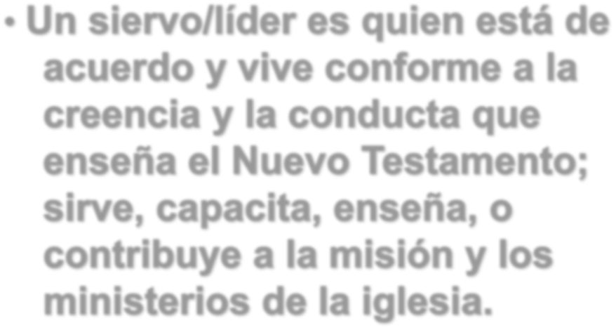






La Iglesia de Hechos 2

Slide 71


















La Iglesia de Hechos 2
71

Slide 72













La Iglesia de Hechos 2
72

Slide 73
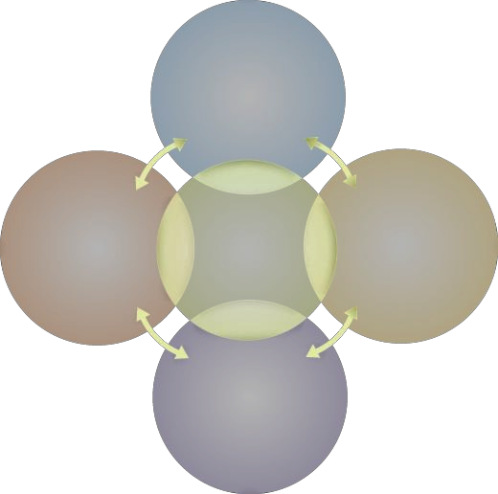


















La Iglesia de Hechos 2
73

Slide 74





La Iglesia de Hechos 2
74

Slide 75
El Plan Estratégico – Las Funciones
Bíblicas (CONECTAR)
Es mas que compañerismo, es ofrecer hospitalidad y
recibir a los visitantes con calidez de modo que quieran regresar y participar en el cuerpo de creyentes.
Las iglesias que crecen de manera saludable practican la hospitalidad conforme los creyentes invitan a otros a su hogar como parte normal de su estilo de vida cristiano.
Comenzamos con la conexión, no porque es lo esencial, sino porque el discipulado, el servicio, el evangelismo, y la adoración ocurren en el contexto de
la relación.
26

Slide 76
El Plan Estratégico – Las Funciones
Bíblicas (CONECTAR)
¿Dónde comienza la conexión?
Se supone que la iglesia no es un club social ni un lugar de reunión como cualquier otro; se supone que es la familia, una comunidad viva y donde hay amor. Sí, nos reunimos para adorar a Dios, pero también nos reunimos para conectarnos el uno con el otro.
¿Qué estamos haciendo para eliminar tantos obstáculos de modo que cuando nuestros visitantes lleguen, se sientan acogidos?

Slide 77
El Plan Estratégico – Las Funciones
Bíblicas (CRECER)
Necesitamos cambiar el discipulado que encontramos hoy, en vez de modelos de lógica/conducta debemos aplicar modelos de experiencia/relación.
Los fundamentos de Relación (como relacionar el conocimiento y la conducta)
– ¿Reconocería a un discípulo que vive en el poder del Espíritu si viera uno?

Slide 78
El Plan Estratégico – Las Funciones
Bíblicas (CRECER)
Pablo escribió: «Toda la Escritura es inspirada por Dios y es útil para enseñarnos lo que es verdad y para hacernos ver lo que está mal en nuestra vida. Nos corrige cuando estamos equivocados y nos enseña a hacer lo correcto» (2 Ti. 3:16, NTV).
Los propósitos de la Palabra de Dios es enseñarnos lo que debemos creer (doctrina) y revelarnos como debemos vivir.
La Escritura nos capacita para que alcancemos madurez espiritual, así como una familia amorosa instruye al niño para que alcance madurez física y emocional
29

Slide 79
El Plan Estratégico – Las Funciones
Bíblicas (CRECER)
El discipulado investido de poder requiere de un estilo de vida:
Nuevos encuentros con Jesús (Jn 8:12)
Experiencias frecuentes de la Escritura (Sal. 119:105)
La plenitud del Espíritu (Ef. 5:18)
Una fiel participación con el pueblo de Dios (Mt. 5:14)
El objetivo principal del discipulado es ser como Cristo.

Slide 80
El Plan Estratégico – Las Funciones
Bíblicas (CRECER)
Hay un método que nos ayudaría a convertirnos en un discípulo lleno del Espíritu. La fe del primer siglo siguió el modelo pertenecer, creer, ser.
«Vengan, síganme» (Mt. 4:19)— Pertenecer
«Tú eres el Cristo» (Mt. 16:16)—Creer
«Señor, ensénanos a orar» (Lc. 11:1)—Ser

Slide 81
El Plan Estratégico – Las Funciones
Bíblicas (CRECER)
Hay cuatro etapas de formación de un discípulo
Explorar-las verdades de la fe
Aceptar-las verdades de la fe de manera personal
Experimentar-Las verdades de la fe en la vida diaria
Expresar-Las verdades de la fe a otros a través de mi identidad como discípulo de Cristo

Slide 82
El Plan Estratégico – Las Funciones
Bíblicas (CRECER)
Muchos estudios indican que el proceso de discipulado ha fracasado entre las etapas dos y tres (a saber, lo que hemos explorado y adoptado personalmente no se ha convertido en un estilo de vida y por lo tanto no es parte de la identidad del creyente). Queremos discípulos que experimenten y expresen.

Slide 83
CRECER
El estilo de vida del discipulado
Un discipulado en el poder del Espíritu requiere de un estilo de vida de nuevos encuentros con Jesús. No deberíamos estar tan ocupados trabajando para Dios que perdamos nuestra relación con Él.
En segundo lugar, para ser un discípulo lleno del Espíritu, necesitamos tener frecuentes experiencias de las Escrituras.
Un estilo de vida en el poder del Espíritu requiere la plenitud del Espíritu.
Finalmente, un estilo de vida en el poder del Espíritu requiere compromiso fiel con el pueblo de Dios
34

Slide 84
CRECER
La madurez espiritual no es un destino; es un proceso sin atajos.

Slide 85
El Plan Estratégico – Las Funciones Bíblicas
SERVIR
Equipar, capacitar, y desarrollar laicos para el ministerio probablemente es la demostración más genuina del Gran Mandamiento y la Gran Comisión.
Nuestra función como líderes es ayudar a las personas para que descubran y utilicen estos dones, y entiendan su responsabilidad ante Dios de cómo los usarán.

Slide 86
SERVIR
Requiere un Equipo
La formación de un equipo requiere de cuatro factores importantes: el desarrollo de un equipo requiere de confianza; se debe facultar a los miembros para que tomen decisiones; hay que otorgarles responsabilidad, y crear un ambiente de mentoría personal.
Para formar equipos dinámicos se necesita tener metas comunes (visión) y participar en una comunicación abierta (relación).
Sólo cinco por ciento de los líderes de la iglesia pueden formular una visión
37

Slide 87
SERVIR
Algunas perspectivas de un líder.
Reclutar—enuncie una visión clara y convincente. Entreviste personalmente a la persona y explique los beneficios y las bendiciones del servicio; no se refiera al ministerio como una pesada y agobiante carga.
Comunicar expectativas—explique qué espera del que sirve en una capacidad particular, como en la cabina de sonido o en el estacionamiento recibiendo a los que llegan.

Slide 88

SERVIR
Algunas perspectivas de un líder.
Capacitar—comunique un fundamento bíblico del trabajo en la iglesia (ejemplos bíblicos de servicio), provea recursos adecuados, y asegúrese de que los voluntarios sirvan al Señor de acuerdo a su talento o habilidad.
Designar—delegue una responsabilidad y conceda autoridad para que realicen su trabajo.

Slide 89
SERVIR
Algunas perspectivas de un líder.
Evaluar—revise las expectativas y evalúe el desempeño. Este es el momento donde las personas deben rendir cuentas.
Animar—recuerde que estas personas son voluntarias. Celebre su ayuda en público; corrija en privado.

Slide 90
SERVIR
Descubrir el propósito y dones de su discípulo. (Tres categorías de dones)
Los dones de la manifestación del Espíritu (1 Corintios 12)
Los dones ministeriales, que encontramos en Efesios 4.
Los dones de motivación en Romanos 12

Slide 91
El Plan Estratégico – Las Funciones Bíblicas IR
El futuro de la iglesia está en juego, e «ir» es uno de los factores principales de cómo será el futuro.
Cuando una organización alcanza su máximo potencial podría detenerse y comenzar a experimentar la disminución en su crecimiento. Si la declinación no se detiene y se revierte, la organización puede morir.

Slide 92
IR
Creo que la clave por la que fracasan está en el proceso que llamamos «ir», que cambia el enfoque interno a un enfoque externo.
La única manera de ver una vida renovada en la iglesia es a través de personas nuevas y una visión renovada.
Más de 17 millones de personas aceptarían a Cristo si se les presentara el evangelio. Cerca de 43 millones están cerca.

Slide 93
IR
Evangelismo Relacional
El testimonio eficaz resulta más efectivo una vez que se ha establecido la relación.
Debemos estar dispuestos a compartir de Jesús en el contexto de una relación, y este es un nuevo paradigma para muchos.
Casi 70 por ciento de los que asisten por primera vez a la iglesia lo hacen en respuesta a una invitación personal.
Ni su iglesia ni su visión tienen que ser grandes para que sus acciones lleguen a las personas que lo rodean
44

Slide 94
IR
La Meta
La meta en todo esto es extender el amor y la amistad a los que están fuera de la iglesia, ¡es desarrollar relaciones!
No deje que las excusas le impidan explorar sus oportunidades.
Cada iglesia tiene al menos un área en la que muestra fortaleza.

Slide 95
IR
La Meta
Debemos buscar maneras de fortalecer, enseñar, discipular, y mostrar amor y compasión a las personas que necesitan ver a Jesús en nuestra vida. Sin embargo, no verán a Cristo ¡a menos que nos acerquemos a ellos!

Slide 96
NO DEBEMOS DEJAR QUE NUESTRO ENFOQUE EN LAS MISIONES EN EL EXTRANJERO O LO QUE HAREMOS EL AÑO PRÓXIMO NOS HAGA PERDER DE VISTA A QUIENES NOS RODEAN Y QUE NECESITAN NUESTRA AYUDA HOY.

Slide 97
El Plan Estratégico – Las Funciones Bíblicas ADORAR
El término adoración en realidad proviene del latín «adoratio». Para nosotros, significa vivir de una manera que muestre que amamos a Dios por sobre todas las cosas.
La adoración no es un evento. Es un estilo de vida.

Slide 98
ADORAR
La adoración es la expresión de nuestro corazón cuando glorificamos a Dios en su santidad.
Alabar a Dios a través de la música es algo maravilloso, pero la música no es la única expresión de adoración. Los cinco ministerios o funciones que Cristo dio a la iglesia del primer siglo no son una selección múltiple, no podemos escoger adorar en vez de todo lo demás.

Slide 99
CONCLUSIÓN: UNAMOS TODOS LOS ELEMENTOS
Aquí es donde todo converge. Usted ha leído acerca del fundamento sobre el cual todo esto se edifica: cada creyente es un sacerdote.
Entiende que la misión que Jesús nos encomendó en la Gran Comisión es universal y no opcional.
Sabe que Dios tiene un plan para su iglesia y que el Espíritu Santo quiere compartir esa visión con usted.
También entiende que los valores esenciales representan la identidad de la iglesia y reflejan cómo su congregación llegará a ese futuro preferido.
49

Slide 100

Desarrolle su plan estratégico en torno a las funciones de la iglesia según Hechos 2:42–47: conectar, crecer, servir, ir, y adorar.
LA IGLESIA NO ES UN EDIFICIO.
USTED Y SU CONGREGACION SON LA IGLESIA.

